Slide 1



Slide 2


Sistema Administrativo SERCON

Slide 3
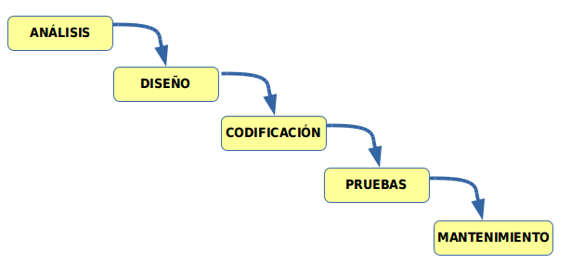
Ciclo de vida Cascada

Slide 4
Contenido
Modelos de pruebas de software
Programación de dispositivos móviles
Mejores prácticas de TI.

Slide 5



Pérdida millonaria

Slide 6
Modelos de pruebas de software
Las pruebas de software son necesarias para la venta, uso e implementación de cualquier sistema de información para brindar calidad sin importar lo robusto del sistema o tamaño de la empresa.

Slide 7

Black&White pretende que sus desarrollos de software obtengan una certificación en SQA, lo cual dará plusvalía y madurez a su negocio y a nuestra consultoría le da prestigio y obtiene casos exitosos que le dan garantía a otros clientes.

Slide 8
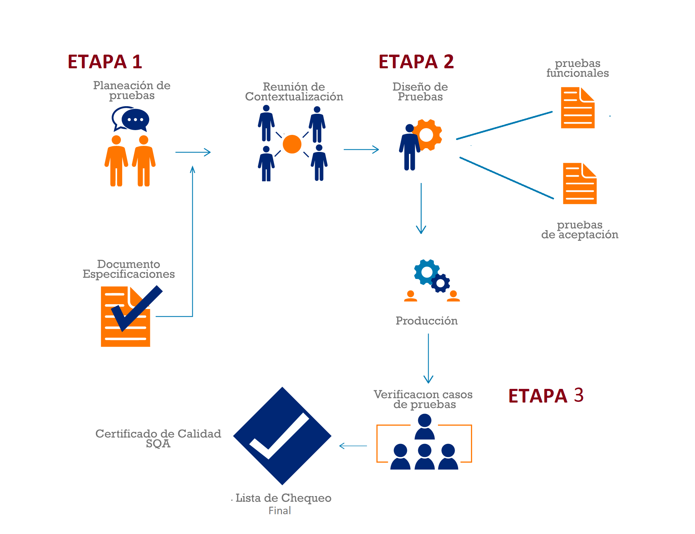
Proceso metodológico de pruebas

Slide 9
Pruebas de caja negra
Los tipos de pruebas que utilizamos fueron:
Prueba de tipo unitario

Slide 10
Pruebas de caja blanca
Los tipos de pruebas que utilizamos fueron:
Camino básico
Control de flujo

Slide 11
Pruebas de integración
Los tipos de pruebas que utilizamos fueron:
Intersección
Dependencia
Adición

Slide 12
Pruebas de sistema
Los tipos de pruebas que utilizamos fueron:
Automatizadas
Estrés

Slide 13
Estadística
Aceptación 78%
Reject 13%
Pendiente 8%
Out 1%

Slide 14
Mejores prácticas de TI.
Es fundamental aplicar mejores prácticas de TI con el apoyo de normas ISO, estándares y métricas para lograr desarrollar un proyecto de calidad.
Se utilizan para llevar un control, registro y documentar los cambios que se llegan a solicitar por el cliente para garantizar un desarrollo de software con calidad.
Por ejemplo en base de datos se realizó un plan de medición para verificar la característica de Funcionalidad y las subcaracterísticas de calidad que establece la norma ISO-25012.

Slide 15
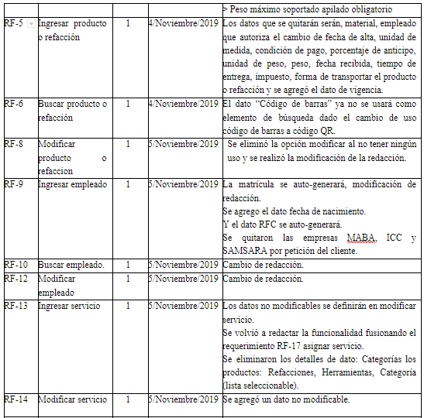
ERS ejemplo de control de cambios.

Slide 16
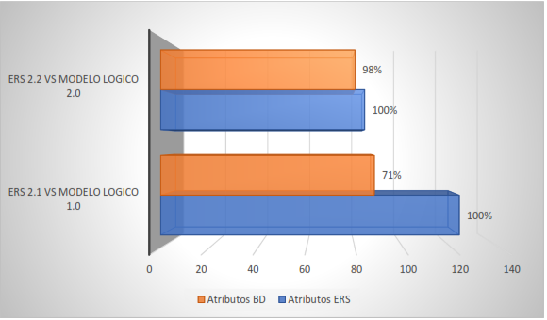
Resultados de los requisitos de calidad del modelo conceptual

Slide 17
Programación de dispositivos móviles
El desarrollo de aplicaciones móviles no es diferente con respecto a los desarrollos de cualquier tipo de software. Uno de los factores en los que se implica es el hardware donde son implantados dichos desarrollos.
Para asegurar consistencia en un sistema, es fundamental para los desarrolladores basar sus diseños en un conjunto de principios y metodologías.

Slide 18
Metodología Mobile-D
Esta basada en diversas tecnologías, su finalidad es obtener pequeños ciclos de desarrollo rápidamente en dispositivos pequeños.
Esta compuesto por cinco fases:
Fase de exploración
Fase de inicialización
Fase de producción
Fase de estabilización
Fase de pruebas

Slide 19
